Slide 1
ΜΕΤΑΠΤΥΧΙΑΚΗ ΔΙΠΛΩΜΑΤΙΚΗ ΕΡΓΑΣΙΑ Εφαρμογές Μηχανικής Μάθησης σε Μεταβολωμικά Δεδομένα ΠΜΣ Εφαρμοσμένη Βιοπληροφορική και Ανάλυση Δεδομένων Fluxomics · Μεταβολικά μοντέλα · Υπολογιστική ανάλυση
Όνομα: Ζηππίδου Κυριακή, ΑΕΜ: 661
Επιβλέπων: Ψωμόπουλος Φώτης
Θεσσαλονίκη, 2026
https://github.com/kikizippi/fluxomics-2026.git

Slide 2
Γενικό Υπόβαθρο Από τη Μεταβολωμική στη Fluxomics Στη βιοχημεία, ένας μεταβολίτης είναι ένα ενδιάμεσο ή τελικό προϊόν του μεταβολισμού. Οι μεταβολίτες είναι μικρά μόρια που παράγονται ή καταναλώνονται στις βιοχημικές αντιδράσεις του κυττάρου.
Metabolomics | Fluxomics
Τι υπάρχει και σε τι ποσότητα; | Πόσο γρήγορα μετατρέπεται;
Μελετά τους μεταβολίτες και τις συγκεντρώσεις τους | Μελετά τον ρυθμό μετατροπής των μεταβολιτών σε ένα μεταβολικό δίκτυο
 | Δίνει πληροφορίες για την λειτουργία του μεταβολικού δικτύου
Σταθερή Συγκέντρωση ≠ Μηδενική Μεταβολική Ροή

Slide 3
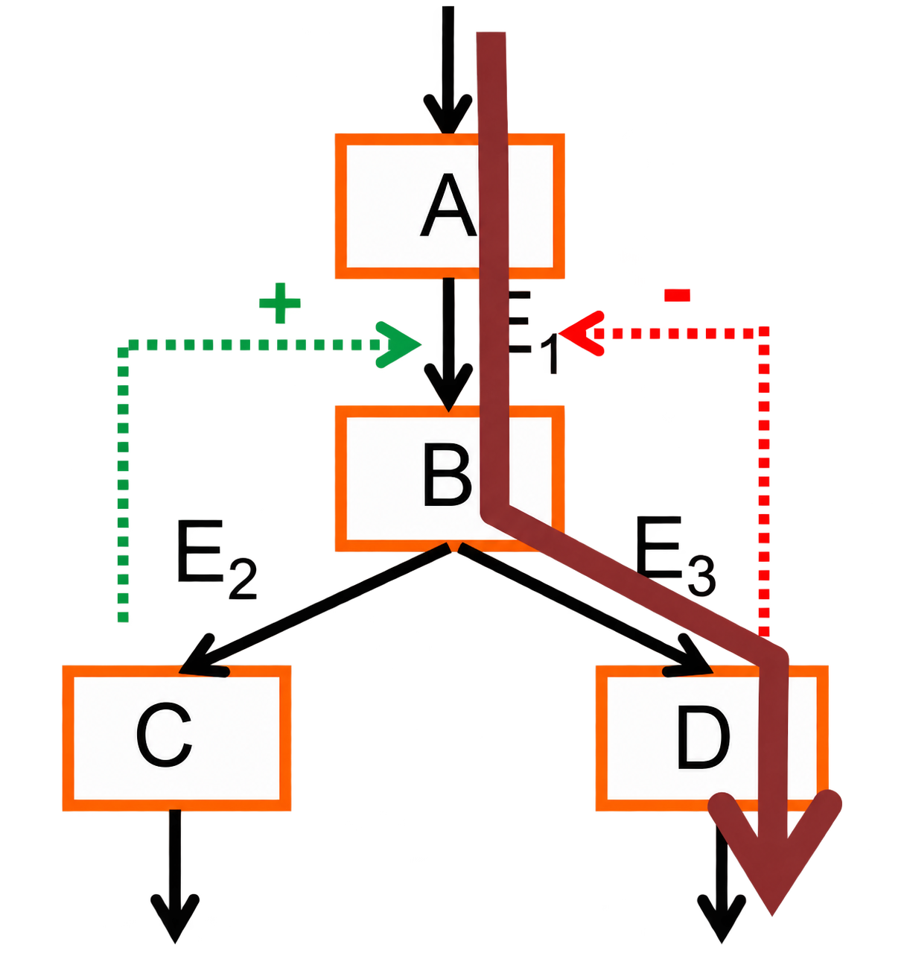
Μεταβολική ροή (metabolic flux)
Μεταβολική ροή είναι ο ρυθμός με τον οποίο μια βιοχημική αντίδραση μετατρέπει υποστρώματα σε προϊόντα.
Δεν δείχνει απλώς την ποσότητα ενός μεταβολίτη, αλλά το πόσο γρήγορα αυτός παράγεται, καταναλώνεται ή μετατρέπεται μέσα στο μεταβολικό δίκτυο.
Γιατί είναι σημαντική;
Περιγράφει τη λειτουργική δραστηριότητα του μεταβολισμού.
Συνδέει τα μοριακά δεδομένα με τον κυτταρικό φαινότυπο.
Βοηθά στην κατανόηση της επίδρασης διαφορετικών συνθηκών, όπως η πηγή άνθρακα και η διαθεσιμότητα οξυγόνου.
Παράδειγμα:
Δύο κύτταρα μπορεί να έχουν παρόμοια συγκέντρωση ενός μεταβολίτη, αλλά διαφορετικές μεταβολικές ροές. Άρα, μπορεί να λειτουργούν μεταβολικά με διαφορετικό τρόπο.

Slide 4
Βασικές μέθοδοι ανάλυσης ροών
¹³C
MFA
¹³C-MFA
FBA
Βασίζεται σε ισοζύγια μάζας και σε εξωκυτταρικές μετρήσεις πρόσληψης ή έκκρισης μεταβολιτών. Χρησιμοποιείται για την εκτίμηση μεταβολικών ροών σε σχετικά απλά δίκτυα.
Χρησιμοποιεί ισοτοπικά επισημασμένα υποστρώματα και ανάλυση ισοτοπικών προτύπων, ώστε να εκτιμώνται εσωτερικές ροές με μεγαλύτερη ακρίβεια. Θεωρείται ισχυρή πειραματική προσέγγιση για τη μελέτη της fluxomics.
Αποτελεί υπολογιστική μέθοδο που βασίζεται σε περιορισμούς. Χρησιμοποιεί τη στοιχειομετρία του μεταβολικού μοντέλου, περιορισμούς στις ροές και μια αντικειμενική συνάρτηση για την πρόβλεψη εφικτών κατανομών ροών.

Slide 5
Στοιχειομετρική μήτρα S και FBA
Στοιχειομετρική μήτρα S
Στην FBA, υπό την παραδοχή της μεταβολικής σταθερής κατάστασης:
S · v = 0
Η FBA αναζητά μια κατανομή ροών που:
ικανοποιεί τους στοιχειομετρικούς περιορισμούς,
σέβεται τα κατώτερα και ανώτερα όρια των αντιδράσεων,
βελτιστοποιεί μια αντικειμενική συνάρτηση, συνήθως σχετική με την παραγωγή βιομάζας.
Η FBA δεν αποτελεί πειραματική μέτρηση. Είναι πρόβλεψη που εξαρτάται από τη δομή του μοντέλου, τα όρια των αντιδράσεων, το θρεπτικό μέσο και την αντικειμενική συνάρτηση.
Οι γραμμές αντιστοιχούν στους μεταβολίτες.
Οι στήλες αντιστοιχούν στις βιοχημικές αντιδράσεις.
Κάθε στοιχείο της μήτρας δείχνει τη συμμετοχή ενός μεταβολίτη σε μια αντίδραση.
Οι αρνητικές τιμές δηλώνουν κατανάλωση μεταβολίτη.
Οι θετικές τιμές δηλώνουν παραγωγή μεταβολίτη.
Βασική σχέση ισοζυγίου μάζας:
dC/dt = S · v , όπου
C = διάνυσμα συγκεντρώσεων μεταβολιτών
S = στοιχειομετρική μήτρα
v = διάνυσμα μεταβολικών ροών
Η στοιχειομετρική μήτρα S μετατρέπει τη βιοχημική πληροφορία του μεταβολικού δικτύου σε μαθηματικό σύστημα, πάνω στο οποίο εφαρμόζεται η FBA για την πρόβλεψη εφικτών μεταβολικών ροών.

Slide 6
Σκοπός της εργασίας
Η ανάπτυξη υπολογιστικής διαδικασίας ανάλυσης μεταβολικών ροών, με χρήση Python & COBRApy
η διερεύνηση της πιθανής αξιοποίησης των παραγόμενων μετρικών σε μελλοντικές εφαρμογές Μηχανικής Μάθησης
Επίδραση θρεπτικού μέσου | Μελέτη του μοντέλου iML1515 του E. coli υπό διαφορετικές συνθήκες: πηγές άνθρακα συνθήκες διαθεσιμότητας οξυγόνου
Σύγκριση μεταβολικών μοντέλων | Σύγκριση των iML1515 και iJO1366 υπό τις ίδιες συνθήκες, ώστε να διερευνηθεί η επίδραση της επιλογής μεταβολικής ανακατασκευής στις προβλέψεις της FBA.
Σύνδεση με Μηχανική Μάθηση | Εξαγωγή και οργάνωση μετρικών, όπως: τιμή αντικειμενικής συνάρτησης ενεργές ροές αποκλεισμένες αντιδράσεις εσωτερικές ροές ως πιθανά χαρακτηριστικά εισόδου για μελλοντικές εφαρμογές Μηχανικής Μάθησης.

Slide 7
Υπολογιστική προσέγγιση - Μεθοδολογία
Βασικά εργαλεία:
Python · Jupyter Notebooks · COBRApy · pandas · matplotlib
Πιλοτικό μοντέλο του COBRApy
Πιλοτικός έλεγχος με εκπαιδευτικό μοντέλο COBRApy
Ανάλυση του iML1515 σε διαφορετικές συνθήκες θρεπτικού μέσου
iML1515 του E.Coli
Δομή notebooks
iML1515 και iJO1366 του E.Coli
Σύγκριση iML1515 και iJO1366 υπό τις ίδιες συνθήκες
Δημοσιευμένες fluxomics μελέτες
Βιβλιογραφικό πλαίσιο. Σύνδεση με δημοσιευμένα fluxomics / ¹³C-MFA δεδομένα

Slide 8
Μεταβολικά μοντέλα του Escherichia coli iML1515 και iJO1366
iML1515
Κύριο μοντέλο ανάλυσης Escherichia coli
iJO1366
Μοντέλο σύγκρισης
Escherichia coli
2.712 αντιδράσεις
Ίδιος οργανισμός -Ίδιες συνθήκες
2.583 αντιδράσεις
1.877 μεταβολίτες
1.805 μεταβολίτες
1.516 γονίδια
1.367 γονίδια
Ανάλυση διαφορετικών συνθηκών θρεπτικού μέσου
Εφαρμογή των ίδιων συνθηκών για σύγκριση
Στόχος: να διερευνηθεί κατά πόσο η επιλογή της μεταβολικής ανακατασκευής επηρεάζει τις προβλέψεις της FBA.

Slide 9
Συνθήκες θρεπτικού μέσου και Μετρικές ανάλυσης
Συνθήκες Θρεπτικού Μέσου
Μετρικές που υπολογίστηκαν
6 αερόβιες συνθήκες
Γλυκόζη Φρουκτόζη Γαλακτόζη Γλυκερόλη Ηλεκτρικό οξύ Οξικό οξύ
Τιμή αντικειμενικής συνάρτησης
Ενεργές ροές
Αποκλεισμένες αντιδράσεις
1 αναερόβια συνθήκη
Γλυκόζη (χωρίς Ο₂)
% αποκλεισμένων αντιδράσεων
Μεταβλητές: πηγή άνθρακα & διαθεσιμότητα οξυγόνου
Κύριες εσωτερικές μεταβολικές ροές
Συνθήκη
FBA
Μετρικές
Σύγκριση

Slide 10
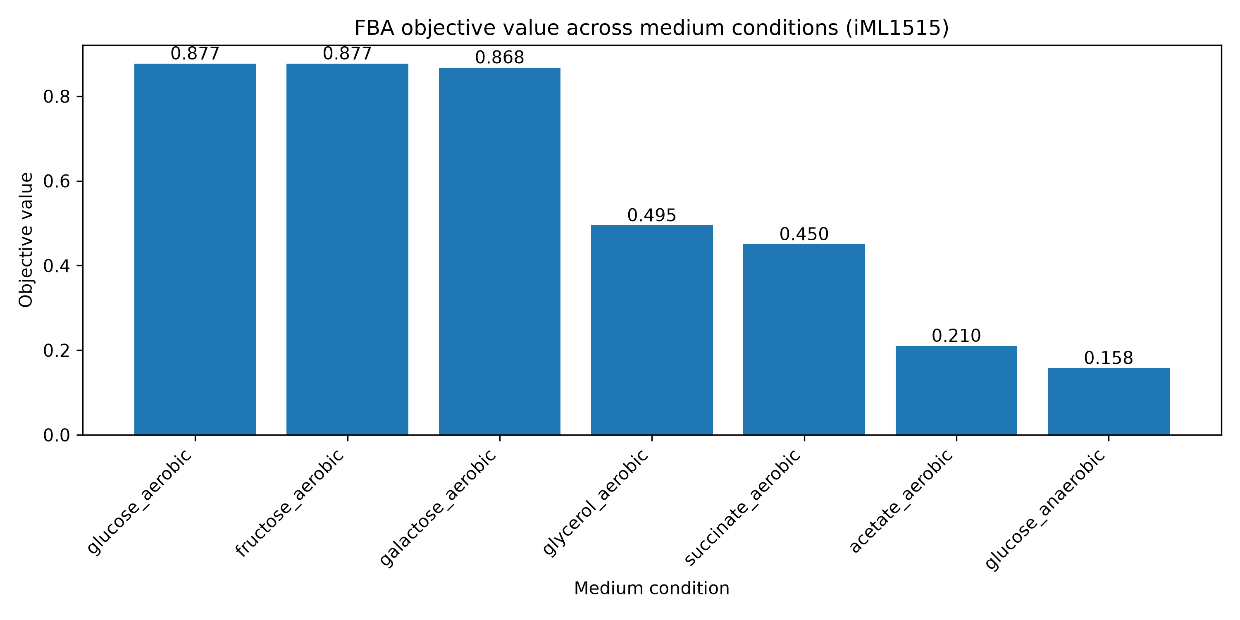
Αποτελέσματα iML1515: επίδραση θρεπτικού μέσου
Υψηλότερες τιμές:
Γλυκόζη, Φρουκτόζη, Γαλακτόζη
Χαμηλότερες τιμές:
Οξικό οξύ,
Αναερόβια γλυκόζη
Η πηγή άνθρακα και η διαθεσιμότητα οξυγόνου επηρεάζουν την προβλεπόμενη μεταβολική απόδοση
Το θρεπτικό περιβάλλον επηρεάζει την προβλεπόμενη μεταβολική απόδοση του iML1515

Slide 11

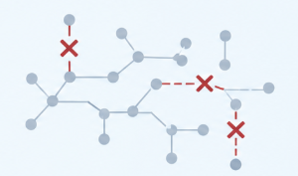
Ενεργές ροές και Αποκλεισμένες αντιδράσεις στο iML1515
Ενεργές Ροές
Η διαφορά δεν αφορά μόνο το πόσες αντιδράσεις είναι ενεργές, αλλά και πώς κατανέμεται η ροή στο δίκτυο
Αποκλεισμένες αντιδράσεις
Η απουσία οξυγόνου μειώνει τον διαθέσιμο μεταβολικό χώρο
Παρέμειναν σχετικά σταθερές στις περισσότερες συνθήκες
≈ 430 - 436
Η αναερόβια γλυκόζη εμφάνισε τον μεγαλύτερο περιορισμό
Το θρεπτικό περιβάλλον επηρεάζει και τη λειτουργική οργάνωση του μεταβολικού δικτύου.

Slide 12
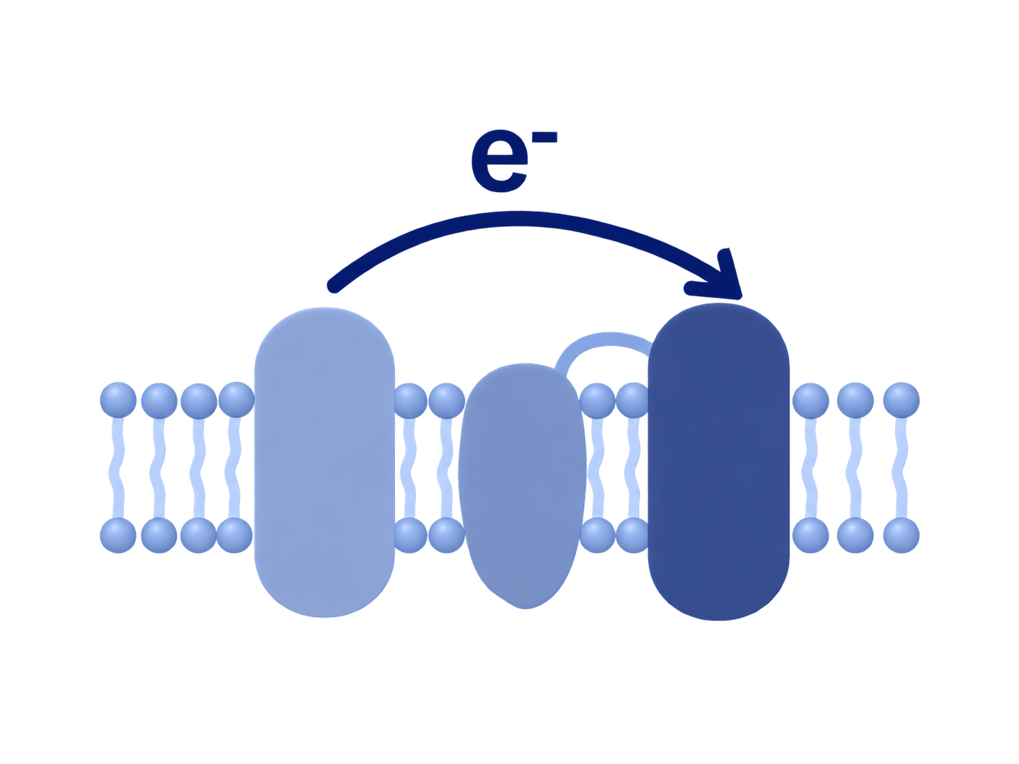
Κύριες εσωτερικές μεταβολικές ροές στο iML1515
NADH
ATP
NAD⁺
ATPS4rpp
-----------
Παραγωγή ATP
CYTBO3_4pp
----------
Αναπνευστική αλυσίδα
NADH16pp
-----------
Οξειδοαναγωγικός μεταβολισμός
Οι υψηλές εσωτερικές ροές δείχνουν ποιες μεταβολικές λειτουργίες χρησιμοποιεί περισσότερο το μοντέλο σε κάθε συνθήκη

Slide 13
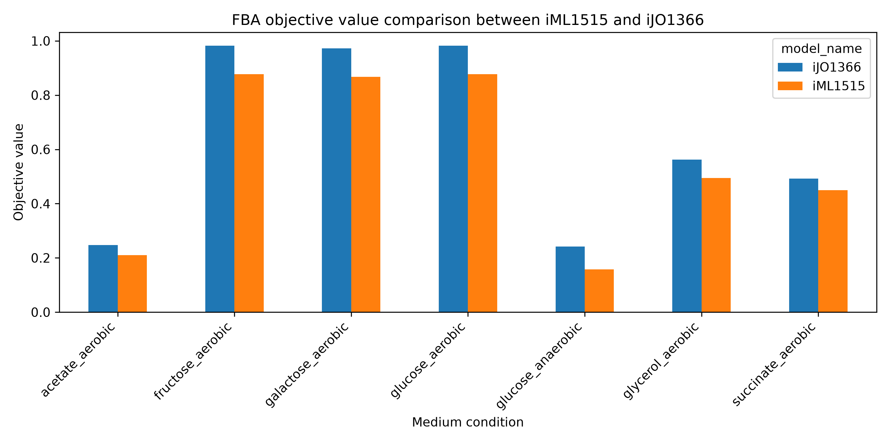
Σύγκριση iML1515 και iJO1366
Τα δύο μοντέλα αναπαριστούν τον ίδιο οργανισμό, το E. coli, αλλά διαφέρουν ως προς το μέγεθος και τη δομή της μεταβολικής ανακατασκευής.
iJO1366
Υψηλότερη αντικειμενική συνάρτηση και στις 7 συνθήκες
53,3%
Μεγαλύτερη σχετική διαφορά στην αναερόβια γλυκόζη
iML1515
Περισσότερες αποκλεισμένες αντιδράσεις σε όλες τις συνθήκες
Παρόμοιες ποιοτικές τάσεις, αλλά διαφορετικές ποσοτικές προβλέψεις

Slide 14
Βιβλιογραφική σύγκριση με δημοσιευμένα Fluxomics και ¹³C-MFA
Σκοπός της σύγκρισης
Συγκρίσιμα Δεδομένα
Γλυκόζη (αερόβια / αναερόβια) Η βιβλιογραφία δείχνει ότι η διαθεσιμότητα οξυγόνου μεταβάλλει έντονα τις μεταβολικές ροές. Αυτό συμφωνεί ποιοτικά με τις FBA προβλέψεις της εργασίας.
Γαλακτόζη (αερόβια) Υπήρχε σχετική βιβλιογραφική κάλυψη ως εναλλακτική πηγή άνθρακα στο E. coli. Η συμπεριφορά του μοντέλου ήταν βιολογικά εύλογη και συγκρίσιμη σε ποιοτικό επίπεδο.
Γλυκερόλη Η αντιστοίχιση ήταν μερική, επειδή η σχετική μελέτη αφορούσε τροποποιημένο / engineered σύστημα. Επομένως, η σύγκριση ήταν ενδεικτική και όχι άμεση επιβεβαίωση.
Να τοποθετηθούν οι FBA προβλέψεις σε εξωτερικό βιβλιογραφικό πλαίσιο
Να εντοπιστεί ποιες από τις συνθήκες της εργασίας καλύπτονται από δημοσιευμένα πειραματικά δεδομένα
Τι ΔΕΝ έγινε | Τι πρόσθεσε στην εργασία
Όχι άμεση αριθμητική σύγκριση με FBA Όχι εκπαίδευση μοντέλου Μηχανικής Μάθησης | Τεκμηρίωση περιορισμών των διαθέσιμων δεδομένων Γέφυρα προς μελλοντική Μηχανική Μάθηση
Να διαχωριστεί η ποιοτική συμφωνία από την άμεση αριθμητική ταύτιση.
FBA ≠ ¹³C-MFA

Slide 15
Σύνδεση με Μηχανική Μάθηση
FBA αποτελέσματα
Χαρακτηριστικά εισόδου
Μεγαλύτερο και ομοιογενές σύνολο δεδομένων
Μελλοντική Μηχανική Μάθηση
Τιμή αντικειμενικής συνάρτησης
Ενεργές ροές
Αποκλεισμένες αντιδράσεις
Εσωτερικές Μεταβολικές Ροές
 | Πιθανές Εφαρμογές Ταξινόμηση · Ομαδοποίηση · Πρόβλεψη
 | Περιορισμός: Τα διαθέσιμα δεδομένα δεν επαρκούσαν για την αξιόπιστη εκπαίδευση του μοντέλου

Slide 16
Συμπεράσματα και Περιορισμοί
Βασικά Συμπεράσματα
Κύριοι Περιορισμοί
Η πηγή άνθρακα και η διαθεσιμότητα οξυγόνου επηρεάζουν τις προβλέψεις της FBA
FBA = υπολογιστική πρόβλεψη, όχι πειραματική μέτρηση
iML1515 και iJO1366:
παρόμοιες τάσεις, διαφορετικές ποσοτικές τιμές
Εξάρτηση από μοντέλο, περιορισμούς και αντικειμενική συνάρτηση
Η αναερόβια γλυκόζη ήταν η πιο περιοριστική συνθήκη
Περιορισμένα και ετερογενή fluxomics δεδομένα
Οι παραγόμενες μετρικές μπορούν να αξιοποιηθούν μελλοντικά σε Μηχανική Μάθηση
Δεν εκπαιδεύτηκε μοντέλο Μηχανικής Μάθησης
Τελικό μήνυμα:
Αναπαραγώγιμη υπολογιστική βάση για μελλοντική fluxomics και Machine Learning ανάλυση.

Slide 17

Ερωτήσεις;;

Slide 18

Σας ευχαριστώ για την προσοχή σας!

